Slide 1
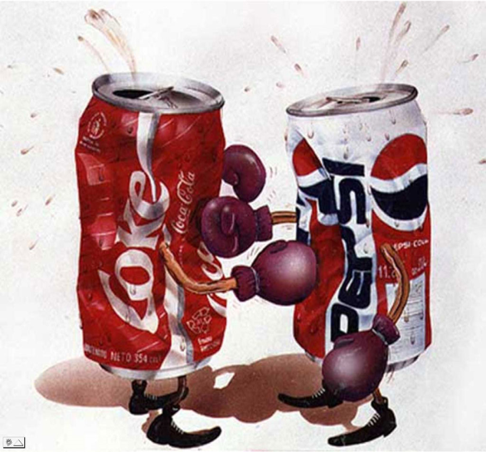
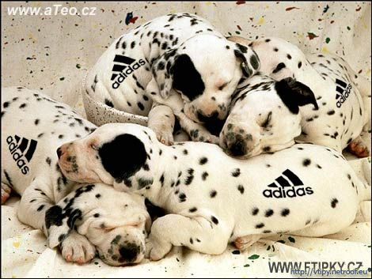
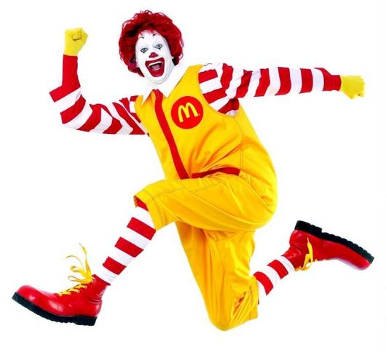
Reklama a jej vplyv na psychiku jedinca
Dominika Krajňáková
2.roč. ING
2011/2012

Slide 2
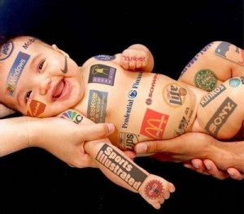
Obsah
Čo je to reklama
Vplyv reklamy
Reklama a deti
Etika v reklame

Slide 3
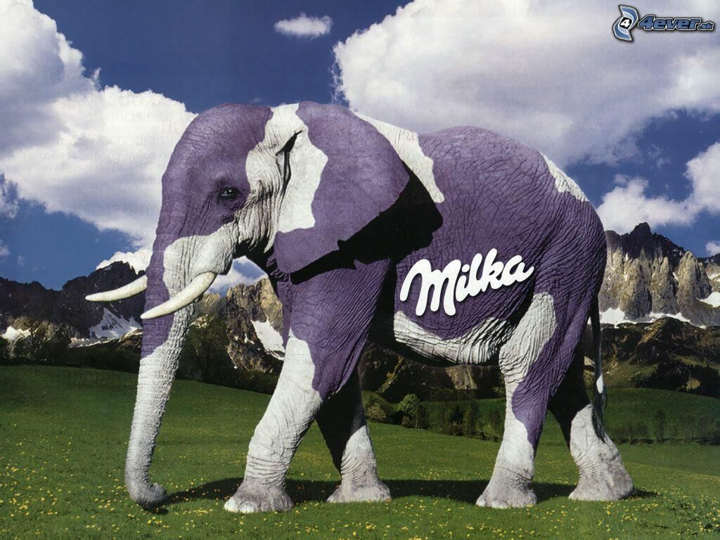
1.časť :
ČO JE TO REKLAMA?

Slide 4
Definícia a typy reklamy
17.st. , „reclamare“ (hlasno sa ozývať, znova volať)
= cieľavedomé komunikačné pôsobenie zamerané na cieľovú skupinu so zámerom utvárať názory a postoje vedúce k žiaducim činnostiam
typy reklamy:
informatívna
sugestívna
defenzívna

Slide 5
Funkcie reklamy a médiá
funkcie reklamy:
ATTENTION → upútať pozornosť
INTEREST → vzbudiť záujem o našu ponuku
DESIRE → vyvolať túžbu po našej ponuke
ACTION → vyvolať reakciu alebo kúpu
mediálny mix
1. stanoviť typ média
2. stanoviť optimálnu kombináciu vybraných médií
výhody vs. nevýhody médií

Slide 6
2.časť :
VPLYV REKLAMY

Slide 7
Vplyv reklamy
vplyv na správanie, myslenie aj jednanie ľudí
snaha expertov nájsť čo najefektívnejší spôsob ako v čo najmenšom priestore vzbudiť príslušnú túžbu, ovplyvniť emócie → kúpa produktu
overené prvky, obrazy, aspekty:
vtip, humor, zveličenie;

Slide 8
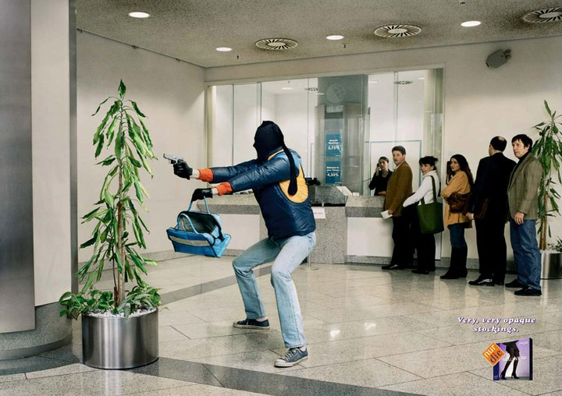

Slide 10
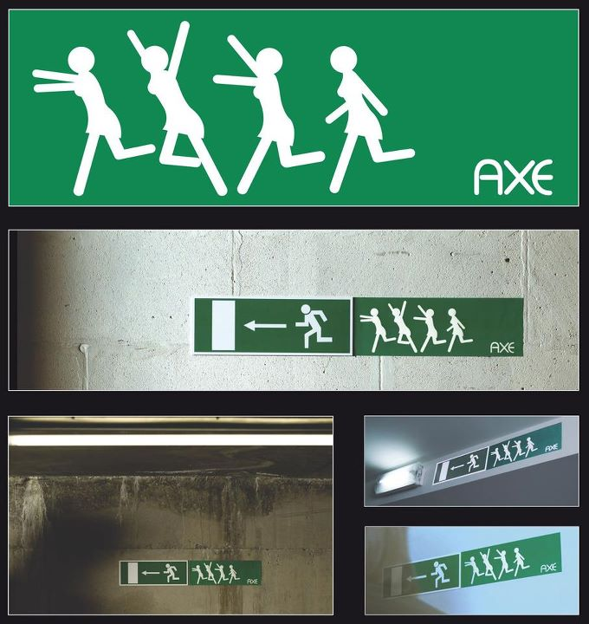

Slide 12
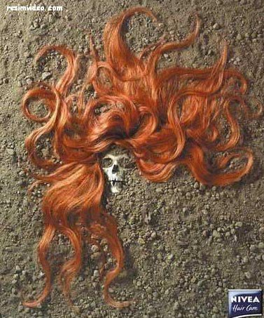

Slide 13
Vplyv reklamy
vplyv na správanie, myslenie aj jednanie ľudí
snaha expertov nájsť čo najefektívnejší spôsob ako v čo najmenšom priestore vzbudiť príslušnú túžbu, ovplyvniť emócie → kúpa produktu
overené prvky, obrazy, aspekty:
vtip, humor, zveličenie;
krása, zábava, erotika;

Slide 17
Vplyv reklamy
vplyv na správanie, myslenie aj jednanie ľudí
snaha expertov nájsť čo najefektívnejší spôsob ako v čo najmenšom priestore vzbudiť príslušnú túžbu, ovplyvniť emócie → kúpa produktu
overené prvky, obrazy, aspekty:
vtip, humor, zveličenie;
krása, zábava, erotika;
deti, spokojnosť, pohoda;

Slide 19
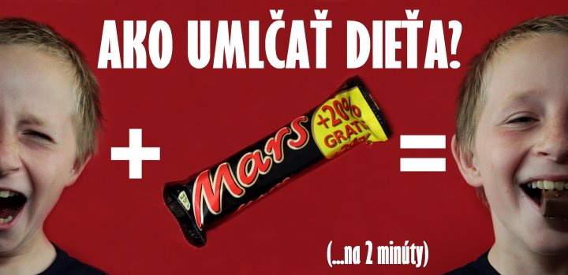

Slide 20
Vplyv reklamy
vplyv na správanie, myslenie aj jednanie ľudí
snaha expertov nájsť čo najefektívnejší spôsob ako v čo najmenšom priestore vzbudiť príslušnú túžbu, ovplyvniť emócie → kúpa produktu
overené prvky, obrazy, aspekty:
vtip, humor, zveličenie;
krása, zábava, erotika;
deti, spokojnosť, pohoda;
farby, hudba, zážitok, prekvapenie;

Slide 22
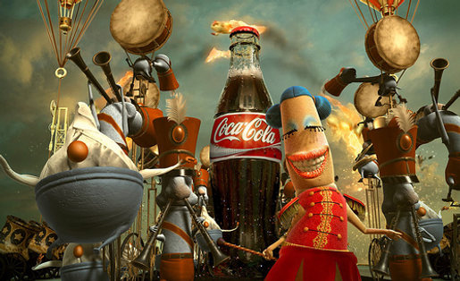

Slide 23
Vplyv reklamy
vplyv na správanie, myslenie aj jednanie ľudí
snaha expertov nájsť čo najefektívnejší spôsob ako v čo najmenšom priestore vzbudiť príslušnú túžbu, ovplyvniť emócie → kúpa produktu
overené prvky, obrazy, aspekty:
vtip, humor, zveličenie;
krása, zábava, erotika;
deti, spokojnosť, pohoda;
farby, hudba, zážitok, prekvapenie;
strach, závisť, nenávisť, agresia

Slide 24
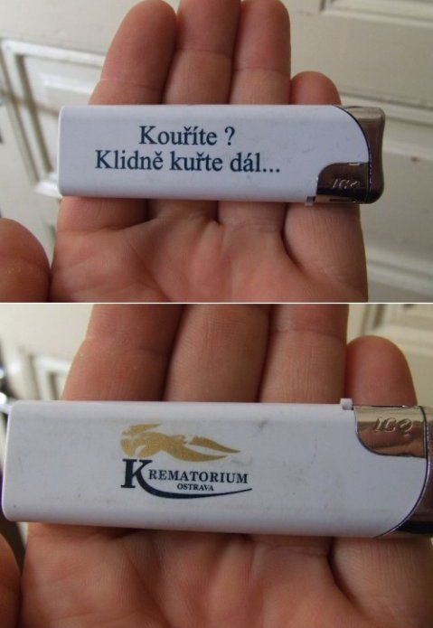

Slide 25
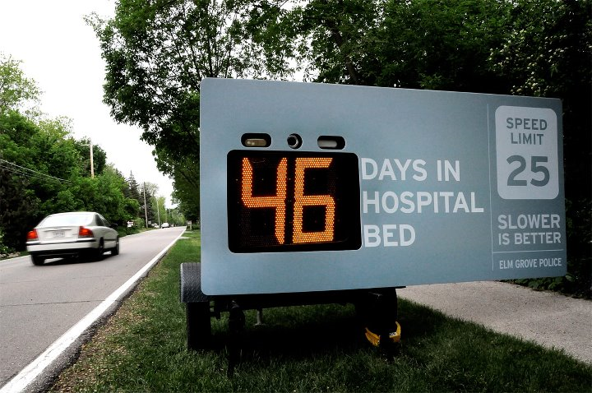

Slide 26
Vplyv reklamy
vplyv na správanie, myslenie aj jednanie ľudí
snaha expertov nájsť čo najefektívnejší spôsob ako v čo najmenšom priestore vzbudiť príslušnú túžbu, ovplyvniť emócie → kúpa produktu
overené prvky, obrazy, aspekty:
vtip, humor, zveličenie;
krása, zábava, erotika;
deti, spokojnosť, pohoda;
farby, hudba, zážitok, prekvapenie;
strach, závisť, nenávisť, agresia;
porovnávanie s konkurenciou

Slide 27
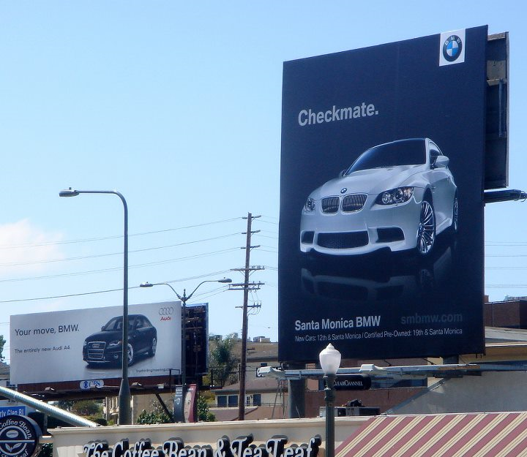

Slide 28
Podprahová reklama
sofistikovaný nástroj psychológie reklamy
apel na základné inštinkty a pudy recipienta
= krátke vsunutie správy alebo obrázku vo veľmi krátkom časovom úseku
1957 – James Vicary
zákaz vo väčšine krajín

Slide 29
Vplyv na konzumenta
ženy krásne, jemné, rozhodné, silné, muži milujúci a oddaní, deti hravé i tvrdohlavé
finančne náročné/nenáročné tovary
ŽENY | MUŽI
pocity, emócie deti nežný, jemný prístup estetické podnety | vyzdvihnutie sily, moci, spoločenského statusu, fyzickej príťažlivosti maskulínnejší jazyk, typ humoru,..

Slide 30
Pozitívne podnety reklamy
impulz k charitatívnemu cíteniu
sociálna reklama
nástroj posilnenia komunikácie v rodine, spoločenských vzťahoch

Slide 31
Zatienenie produktu

Slide 32
3.časť :
REKLAMA a deti

Slide 33
Reklama a deti
mladší školský vek – fikcia/skutočnosť
preberanie vzorov správania, dôvera informáciám v reklame
3 – 4 roky → nedostatok skúseností, rovesníci
8. rok života → začiatok hodnotenia
9 – 10 rokov → reklama vs. skutočnosť
11 – 13 rokov → vnímanie značiek
14 – 19 rokov → „reklamní narkomani“

Slide 34
4.časť :
ETIKA v REKLAME

Slide 35
Regulácia reklamy
komerčný dopad pre zadávateľa, ale na úkor konzumentov
→ dôsledky: finančné, psychické a sociálne, morálne a etické, v oblasti rozvoja osobnosti
regulácie reklamy v SR → zákon č.147/2001 Z.z. → Etický kódex
vybrané požiadavky na reklamu:
nesmie byť klamlivá;
nesmie byť skrytá;
nesmie zneužívať dôveru spotrebiteľa, nedostatok jeho skúseností alebo vedomostí, propagovať násilie, vandalizmus, vulgárnosť; prezentovať nahotu ľudského tela pohoršujúcim spôsobom,...

Slide 36
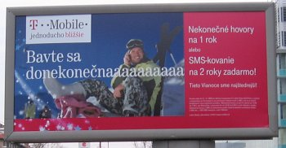
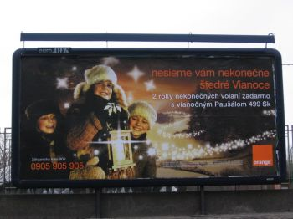
Príklady neetických reklám

Slide 37
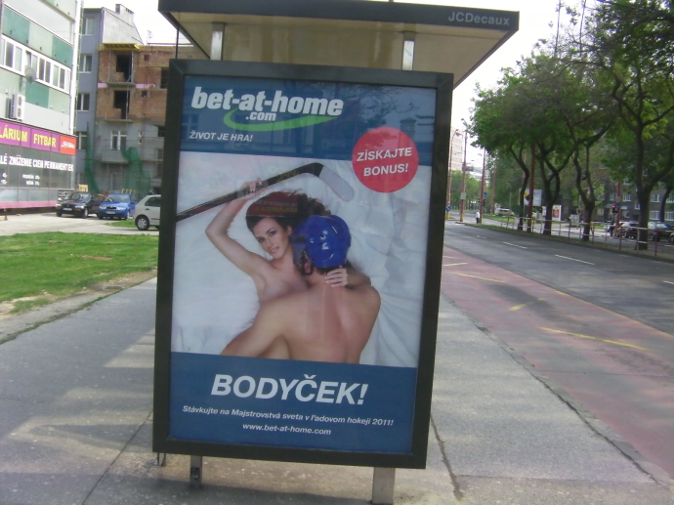
Príklady neetických reklám

Slide 38
Príklady neetických reklám - FIDORKA

Slide 39
Ako na ženy ;)

Slide 40
ĎAKUJEM ZA POZORNOSŤ!

